Slide 1
8 - 8
الزمن : قراءة الساعة

Slide 2
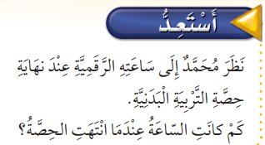
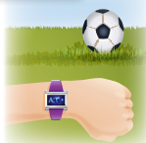
فكرة الدرس
أقرأ الساعة
المفردات
الساعة الرقمية
ساعة العقارب

Slide 3
